Slide 1



الجمهورية العربية السورية
المعهد العالي للعلوم التطبيقية والتكنولوجيا
قسم النظم المعلوماتية / الشبكات ونظم التشغيل
العام الدراسي 2024/2025
تصميم بوابة دفع آمنة
تقديم
اسماعيل عباس
إشراف
م.مفيد دوزكنجي | د.حسين خيو

Slide 2




الهدف من المشروع
يهدف المشروع إلى تصميم نظام دفع إلكتروني متكامل يعتمد على أحدث خوارزميات المصادقة لضمان أقصى درجات الأمان والسهولة. يرتكز النظام على تقنيات متطورة لتقديم تجربة دفع سلسة ومحمية.
تعزيز الأمان
الإشعارات الفورية
المصادقة الحديثة
بناء نظام يعتمد على أفضل الممارسات الأمنية في مجال المدفوعات الإلكترونية، لضمان حماية بيانات المستخدمين ومعلوماتهم المالية الحساسة من أي تهديدات محتملة.
إرسال إشعارات دفع فورية ومباشرة للمستخدم على جهازه، تتيح له الموافقة أو الرفض السريع للمعاملة، مما يزيد من الشفافية والتحكم في المدفوعات.
استخدام تقنيات مصادقة متقدمة مثل Passkey لتعزيز الأمان وتقليل الاعتماد على كلمات المرور التقليدية، مما يوفر طبقة حماية إضافية ضد الاحتيال.

Slide 3

متطلبات النظام الأساسية
تتضمن عملية الدفع الآمنة عدة خطوات متتالية تضمن تجربة مستخدم سلسة وموثوقة، مع التركيز على الأمان والمصادقة الفعالة.
2. إرسال الطلب إلى البنك
يتم إرسال تفاصيل طلب الدفع بشكل آمن إلى بوابة الدفع الخاصة بالبنك المتعامل معه.
1. اختيار المنتجات وطلب الدفع
يقوم المستخدم بتحديد المنتجات المطلوبة من الموقع التجاري ثم يطلب صفحة الدفع.
4. المصادقة والموافقة/الرفض
يستخدم المستخدم PassKey للمصادقة على هويته، ثم يوافق أو يرفض المعاملة، مما يكمل عملية الدفع بأمان.
3. إشعار الدفع الفوري
يرسل البنك إشعارًا فوريًا بالدفع إلى الهاتف المسجل لصاحب البطاقة البنكية.

Slide 4
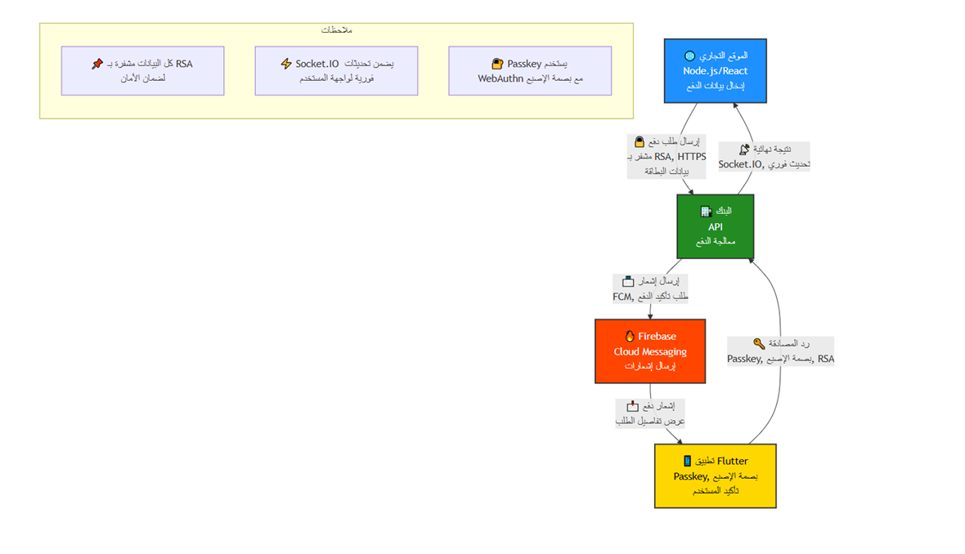
مخطط التدفق

Slide 5


معمارية النظام: التطبيق المصرفي (Flutter)
يعتمد التطبيق المصرفي على Clean Architecture لضمان سهولة الصيانة، التوسع، واختبار الأجزاء المختلفة من التطبيق بشكل منفصل. هذا النمط يعزل منطق الأعمال عن واجهة المستخدم وتفاصيل البيانات.
Domain Layer
Data Layer
منطق الأعمال الأساسي: يحتوي على الكيانات (Entities) وقواعد استخدام الحالات Use Cases التي تحدد ما يفعله التطبيق.
مصادر البيانات: مسؤولة عن جلب البيانات من مصادرها المختلفة مثل Firebase، الواجهات البرمجية (Web API)، والتخزين المحلي (Local Storage).
Presentation Layer
واجهة المستخدم: تتعامل مع عرض البيانات والتفاعل مع المستخدمين باستخدام Flutter وإدارة الحالة (Bloc/Provider).
بنية Clean Architecture في تطبيق Flutter

Slide 6




معمارية النظام: الموقع التجاري (MVC)
يعتمد الموقع التجاري على نمط Model-View-Controller (MVC) الذي يوفر هيكلاً منظماً لتطوير تطبيقات الويب، ويفصل بين منطق العمل، عرض البيانات، ومعالجتها.
Model (النموذج)
View (العرض)
Controller (المتحكم)
قاعدة البيانات: يمثل البيانات ومنطق الأعمال المتعلق بها. يستخدم ORM (Object-Relational Mapping) للتعامل مع قواعد البيانات (مثل منتجات، مستخدمين، طلبات).
واجهة المستخدم: مسؤول عن تقديم البيانات للمستخدم. يتكون من صفحات HTML/CSS/JS التي تسمح للمستخدم بالتفاعل مع الطلبات وعمليات الدفع.
منطق التحكم: يستقبل طلبات المستخدم، يعالجها، ويقوم بالربط بين View و Model. يحتوي على منطق الأعمال الرئيسي وتوجيه الطلبات.
يسهم نمط MVC في الحفاظ على مرونة النظام وقابليته للتوسع، مما يسهل إدارة التطوير والتعديلات المستقبلية.

Slide 7
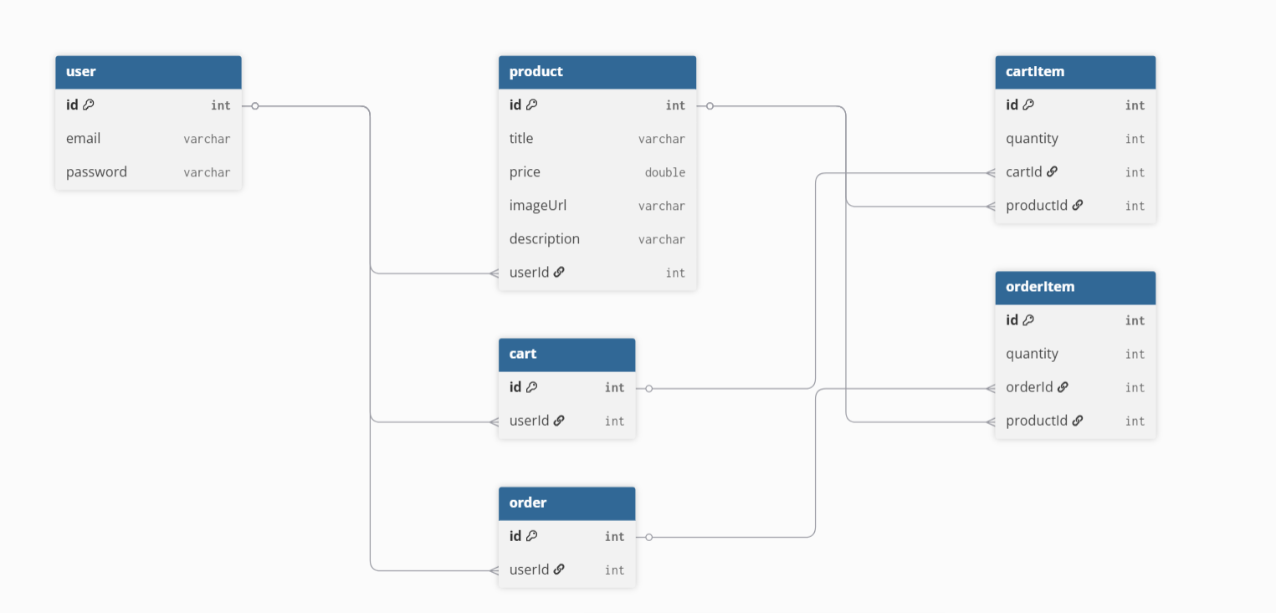
تصميم قواعد البيانات للموقع التجاري

Slide 8
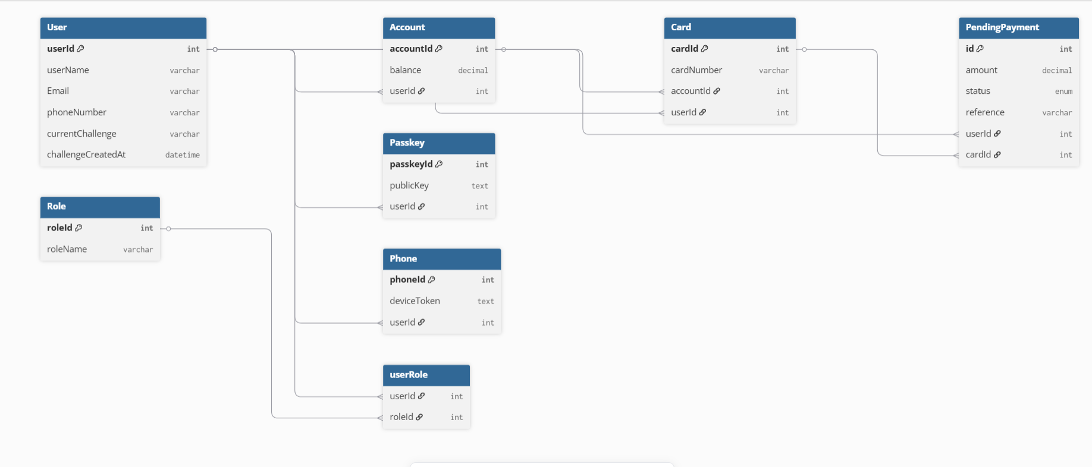
تصميم قواعد المعطيات لتطبيق البنك

Slide 9
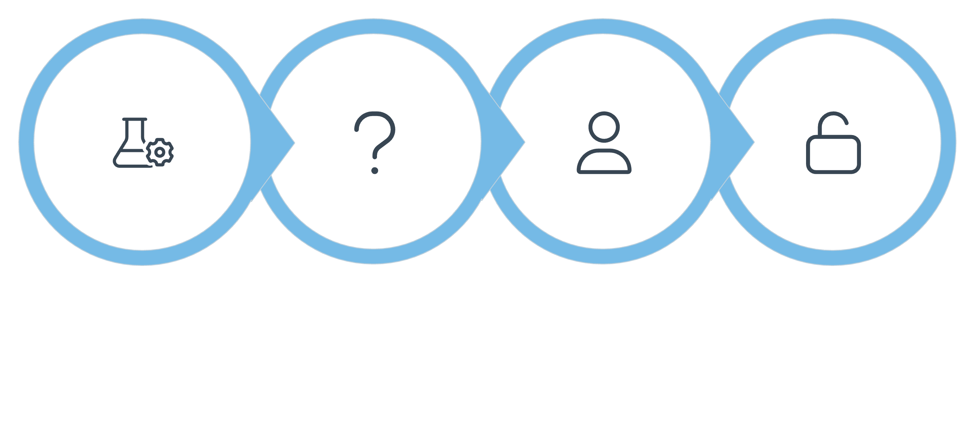

آلية عمل Passkey
الإعداد
التحدي
التحقق
الوصول
تعتمد تقنية Passkey على معيار WebAuthn، وهو بروتوكول موحد طورته منظمة FIDO Allianceبالتعاون مع
World Wide Web Consortium (W3C) يهدف هذا المعيار إلى توفير آلية مصادقة آمنة وسهلة الاستخدام تعتمد على التشفير غير المتماثل.
مزايا Passkey
منع إعادة استخدام بيانات الدخول: كلPasskey فريدة لكل موقع أو تطبيق
مقاومة هجمات التصيّد: العملية تعتمد على الجهاز نفسه
سهولة الاستخدام: تتيح تسجيل الدخول باستخدام تقنيات بيومترية
التكامل عبر الأجهزة: تدعم المزامنة عبر السحابة

Slide 10




نظام الإشعارات اللحظية ودوره في الأمان
تعزيز الثقة
التفاعل الفوري
الكشف السريع عن الاحتيال
توفر الإشعارات شعوراً بالتحكم والشفافية، مما يعزز ثقة المستخدم في النظام المالي.
تتيح للمستخدم القدرة على رفض المعاملة، الإبلاغ عنها، أو اتخاذ إجراءات فورية مثل حظر الحساب.
تمكن الإشعارات المستخدم من اكتشاف أي معاملة غير مصرح بها فور حدوثها، مما يقلل من الوقت المتاح للمهاجم.
تُعد الإشعارات اللحظية ركيزة أساسية في تعزيز أمان أنظمة الدفع الإلكتروني. تعتمد هذه الأنظمة على خدمات مثل Firebase Cloud Messaging (FCM) أو Apple Push Notification Service (APNs) لإرسال تنبيهات فورية إلى المستخدم عند إجراء أي معاملة مالية.

Slide 11

Socket.IO تجربة مستخدم محسّنة
تقليل الضغط على الخادم
تحسين تجربة المستخدم
بفضل الاتصال الدائم والقائم على الأحداث، لا يحتاج الخادم لإدارة طلبات متكررة من العملاء للاستعلام عن التحديثات، مما يقلل الحمل بشكل كبير ويحسن كفاءة النظام.
في مشروعنا، تُستخدم Socket.IO لتحديث حالة الطلبات فوراً. يرى المستخدم الموافقة أو الرفض لحظياً، مما يلغي الحاجة إلى الاستقصاء الدوري (Polling) ويعزز الاستجابة السريعة.

Slide 12
Google Authenticator
03
02
01
أمان متكامل وتجربة سلسة
آلية استرداد الحساب
تفعيل المصادقة الثنائية (2FA)
هذا يتيح استعادة الوصول الآمن دون المساس بالأمان أو الحاجة لإعادة تهيئة المفتاح، مما يوازن بين الأمان ومرونة المستخدم.
لضمان عدم فقدان الوصول في حال فقدان الجهاز أو حذف التطبيق، توجد آلية استرداد تعتمد على التحقق من بيانات إضافية (كالبريد الإلكتروني ورقم الهاتف).
في المشروع، يتم دمج Google Authenticator لتفعيل 2FA. يُنشأ مفتاح سري عند الإعداد لتوليد الرموز في التطبيق.

Slide 13

RSA أمان المصادقة
حماية بياناتك
استخدام RSA في المشروع
بتشفير البيانات بالمفتاح العام، نضمن أن الوحيد القادر على فك تشفيرها هو مالك المفتاح الخاص، مما يوفر طبقة حماية قوية ضد أي محاولات تلاعب أو تنصت.
تُطبق RSA في مشروعنا لتأمين تبادل المعلومات الحساسة بين العميل والخادم. يشمل ذلك تشفير التحديات الأمنية أثناء عملية المصادقة الثنائية وتوليد المفتاتيح .

Slide 14
آليات التنفيذ والتكويد البرمجي
يتم إرسال طلب الدفع من الموقع إلى خادم البنك باستخدام APIمشفر.
يُفتح اتصالWebSocket لمتابعة النتيجة لحظيًا من طرف الموقع والبنك.
يُرسل إشعار إلى تطبيق الهاتف عبرFirebase FCM لتأكيد العملية.
عند فتح التطبيق، يتم طلب توقيع التحدي المرسل من البنك باستخدام المفتاح الخاص المشفّر بتقنية RSA.
يتم توقيع التحدي بعد التحقق من البصمة وإرسال النتيجة للبنك، ثم تُرسل بدورها للموقع التجاري.
يعتمد الموقع على نمطMVC والتطبيق على Clean Architecture لتنظيم الكود وتسهيل الصيانة.

Slide 15
الاختبارات والخوارزميات والبنى البرمجية
تم اختبار النظام على سيناريوهات متنوعة: الموافقة، فشل المصادقة، واسترداد الحساب.
تم استخدام RSA لتوليد وتوقيع التحديات بين التطبيق والبنك، مما يضمن أمان عالي للبيانات.
نظام استرداد الحساب يعتمد على رموز Google Authenticator باستخدام TOTP لضمان التحقق.
Flutter + Bloc لإدارة الحالة مع فصل العرض عن المنطق في التطبيق.
الموقع يعمل بـ MVC لتنظيم التعامل مع البيانات، العروض، والمنطق البرمجي.

